Slide 1


Slide 2
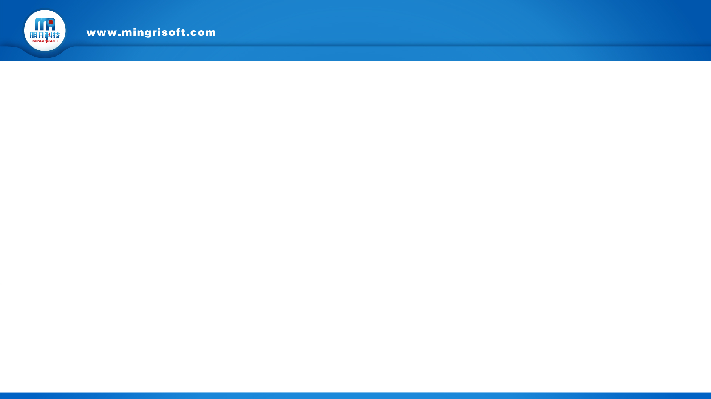

Ajax技术

Slide 3




Ajax概述
Ajax的技术组成
XMLHttpRequest对象

Slide 4





Ajax概述
Ajax应用案例
Ajax的开发模式
Ajax的优点

Slide 5
什么是Ajax
Ajax是JavaScript、XML、CSS、DOM等多种已有技术的组合，可以实现客户端的异步请求操作，这样可以实现在不需要刷新页面的情况下与服务器进行通信，从而减少了用户的等待时间。Ajax是由Jesse James Garrett创造的，是Asynchronous JavaScript And XML的缩写，即异步JavaScript和XML技术。可以说，Ajax是“增强的JavaScript”，是一种可以调用后台服务器获得数据的客户端JavaScript技术，支持更新部分页面的内容而不重载整个页面。

Slide 6

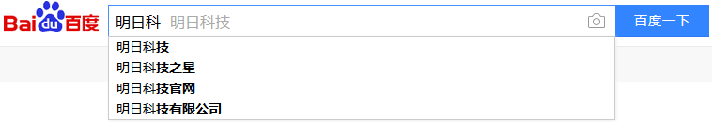
Ajax的应用案例

Slide 7
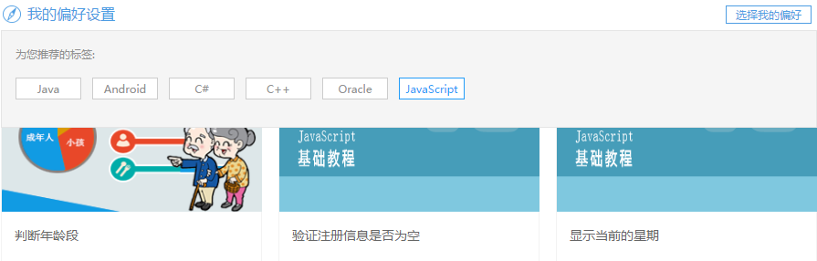
Ajax的应用案例

Slide 8
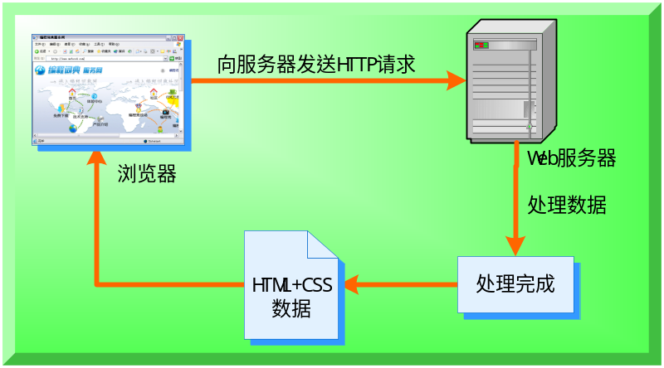
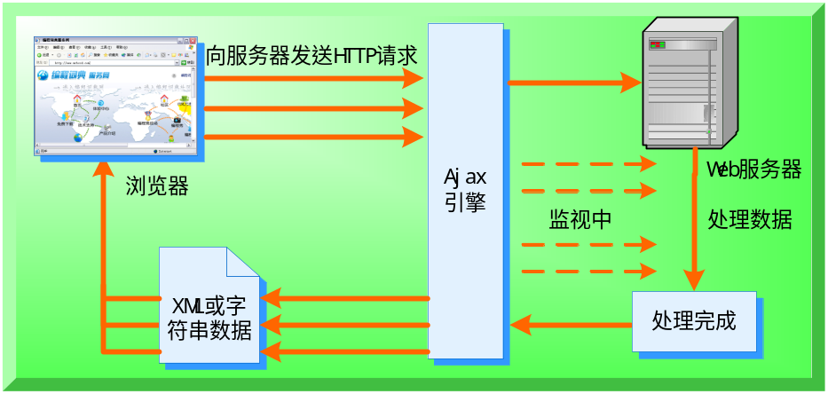
Ajax的开发模式

Slide 9
Ajax的优点
（1）可以把一部分以前由服务器负担的工作转移到客户端。
（2）无刷新更新页面，从而使用户不用再像以前一样在服务器处理数据时，只能在死板的白屏前焦急的等待。
（3）可以调用XML等外部数据，进一步促进页面显示和数据的分离。
（4）基于标准化的并被广泛支持的技术，不需要下载插件或者小程序，即可轻松实现桌面应用程序的效果。
（5）Ajax没有平台限制。

Slide 10





Ajax的技术组成
XMLHttpRequest对象
XML语言
JavaScript脚本语言
DOM
CSS

Slide 11
XMLHttpRequest对象
Ajax使用的技术中，最核心的技术就是XMLHttpRequest，它是一个具有应用程序接口的JavaScript对象，能够使用超文本传输协议（HTTP）连接一个服务器，是微软公司为了满足开发者的需要，于1999年在IE 5.0浏览器中率先推出的。现在许多浏览器都对其提供了支持，不过实现方式与IE有所不同。

Slide 12

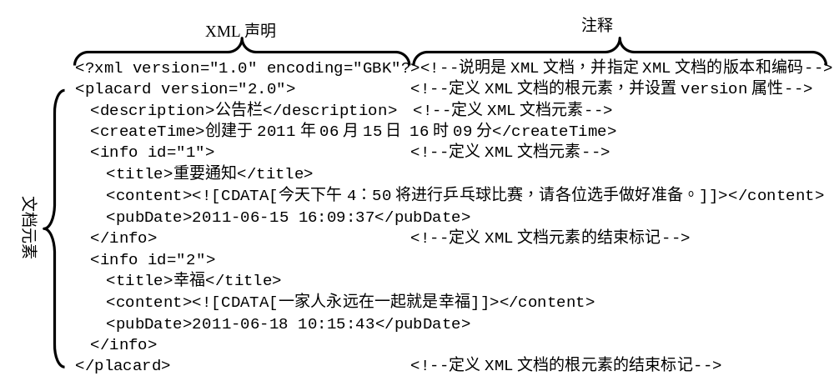
XML语言
XML文档结构

Slide 13

XML语言
XML语法要求
（1）XML文档必须有一个顶层元素，其他元素必须嵌入在顶层元素中。
（2）元素嵌套要正确，不允许元素间相互重叠或跨越。
（3）每一个元素必须同时拥有起始标记和结束标记。这点与HTML不同，XML不允许忽略结束标记。
（4）起始标记中的元素类型名必须与相应结束标记中的名称完全匹配。
（5）XML元素类型名区分大小写，而且开始和结束标记必须准确匹配。例如，分别定义起始标记<Title>、结束标记</title>，由于起始标记的类型名与结束标记的类型名不匹配，说明元素是非法的。
（6）元素类型名称中可以包含字母、数字以及其他字母元素类型，也可以使用非英文字符。名称不能以数字或符号"-"开头，名称中不能包含空格符和冒号“：”。
（7）元素可以包含属性，但属性值必须用单引号或双引号括起来，但是前后两个引号必须一致，不能一个是单引号，一个是双引号。在一个元素节点中，属性名不能重复。

Slide 14


XML语言
为XML文档中的元素定义属性
在一个元素的起始标记中，可以自定义一个或者多个属性。
<info id="1">
XML的注释
注释是为了便于阅读和理解，在XML文档添加的附加信息。
开始符号
<!--
结束符号
-->

Slide 15
JavaScript脚本语言
JavaScript是一种解释型的、基于对象的脚本语言，其核心已经嵌入到目前主流的Web浏览器中。
DOM
在Ajax应用中，通过JavaScript操作DOM，可以达到在不刷新页面的情况下实时修改用户界面的目的。
CSS
CSS是Cascading Style Sheet（层叠样式表）的缩写，是用于控制网页样式并允许将样式信息与网页内容分离的一种标记性语言。

Slide 16

XMLHttpRequest对象
XMLHttpRequest对象的初始化
XMLHttpRequest对象的常用属性
XMLHttpRequest对象的常用方法

Slide 17
XMLHttpRequest对象的初始化
IE浏览器
var http_request = new ActiveXObject("Microsoft.XMLHTTP");
非IE浏览器
var http_request = new XMLHttpRequest();
if (window.XMLHttpRequest) {
http_request = new XMLHttpRequest();
} else if (window.ActiveXObject) {
try {
http_request = new ActiveXObject("Msxml2.XMLHTTP");
} catch (e) {
try {
http_request = new ActiveXObject("Microsoft.XMLHTTP");
} catch (e) {}
}
}

Slide 18
XMLHttpRequest对象的常用属性
指定状态改变时所触发的事件处理器的属性onreadystatechange
http_request.onreadystatechange = getResult;
http_request.onreadystatechange = function(){
getResult("添加的参数");
};
获取请求状态的属性readyState
值 | 意义 | 值 | 意义
0 | 未初始化 | 1 | 正在加载
2 | 已加载 | 3 | 交互中
4 | 完成

Slide 19
XMLHttpRequest对象的常用属性
获取服务器的字符串响应的属性responseText
var h=http_request.responseText;
获取服务器的XML响应的属性responseXML
var xmldoc = http_request.responseXML;

Slide 20

XMLHttpRequest对象的常用属性
返回服务器的HTTP状态码的属性status
值 | 意义 | 值 | 意义
100 | 继续发送请求 | 200 | 请求已成功
202 | 请求被接受，但尚未成功 | 400 | 错误的请求
404 | 文件未找到 | 408 | 请求超时
500 | 内部服务器错误 | 501 | 服务器不支持当前请求所需要的某个功能
if (http_request.readyState == 4) {
if (http_request.status == 200) {
alert("请求成功！");
} else{
alert("请求未成功！");
}
}

Slide 21
XMLHttpRequest对象的常用方法
创建新请求的方法
语法格式
open("method","URL"[,asyncFlag[,"userName"[, "password"]]])
参数 | 说明
method | 用于指定请求的类型，一般为GET或POST
URL | 用于指定请求地址，可以使用绝对地址或者相对地址，并且可以传递查询字符串
asyncFlag | 为可选参数，用于指定请求方式，异步请求为true，同步请求为false，默认情况下为true
userName | 为可选参数，用于指定请求用户名，没有时可省略
password | 为可选参数，用于指定请求密码，没有时可省略

Slide 22
XMLHttpRequest对象的常用方法
向服务器发送请求的方法
语法格式
send(content)
用于指定发送的数据
http_request.send(null);

Slide 23
XMLHttpRequest对象的常用方法
设置请求的HTTP头的方法
语法格式
setRequestHeader("header", "value")
用于指定HTTP头
用于为指定的HTTP头设置值
http_request.setRequestHeader("Content-Type","application/x-www-form-urlencoded");

Slide 24
XMLHttpRequest对象的常用方法
停止或放弃当前异步请求的方法
语法格式
abort()
http_request.abort()
返回HTTP头信息的方法
语法格式
getResponseHeader("headerLabel")
http_request.getResponseHeader("Content-Type")
text/html
语法格式
getAllResponseHeaders()
http_request.getAllResponseHeaders()

Slide 25

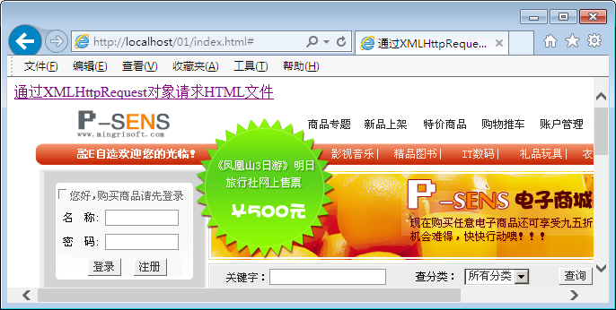
XMLHttpRequest对象的常用方法
实例
通过XMLHttpRequest对象读取HTML文件，并输出读取结果。

Slide 26

总结
Ajax概述
Ajax技术
Ajax技术组成
XMLHttpRequest对象

Slide 27


